Slide 1
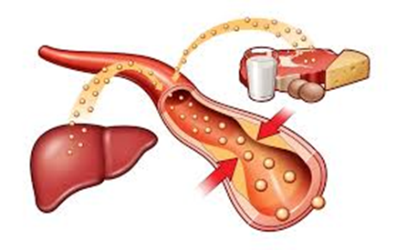
Науковий семінар «Ліпідний обмін»
Питання:
Ліпіди. Ліпідний обмін.
Ліпідний профіль. Холестерин. Ліпідограма. Патології.
Бережіть здоров'я.
Підготувала : зав. каф.мед. та біоорг.
хімії, д. фарм.н. ХНМУ проф. Сирова Г.О.

Slide 2
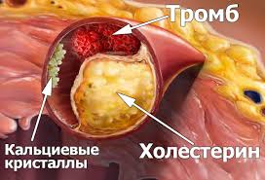
Довжина судин 100 000 км, екватору 44 000 км
Судини забруднюються к 50 рокам: 6,1 кг забруднення
Холестеринові бляшки до 5 кг (65-70%)
Кальцієве вапно 300-400 гр ( особливо в судинах мозку)

Slide 3
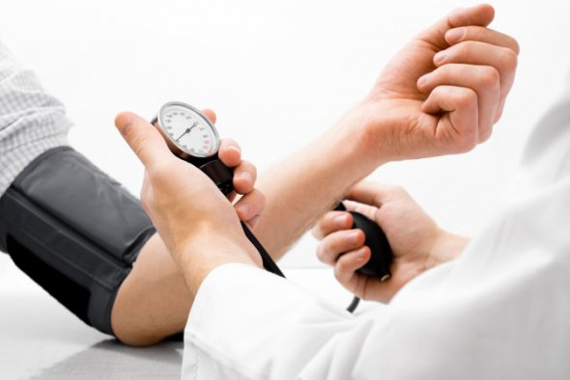
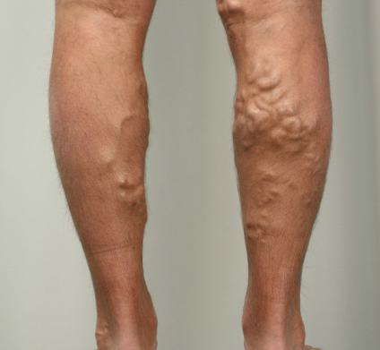
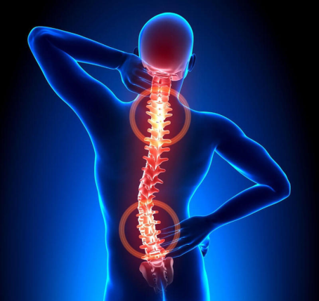
4 захворювання, які викликані поганими судинами:
Гіпертонія
Варикоз
Геморой
Остеохондроз
Симптоми:
1. Набряки
2. Шум у вухах
3. Запаморочення
4. Безсоння
5. Занепад сил
6.Зорові аномалії
7. Болі в суглобах

Slide 4
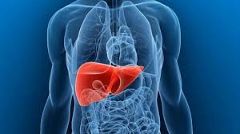
Ліпідний профіль - специфічні показники, які допомагають визначити стан ліпідного (жирового) обміну організму.
Патології: атеросклероз, ІХС, ГХ, інсульт, порок серця, ожиріння, захворювання ендокринної системи, захворювання нирок, печінки, спадкові патології ліпідного обміну.
Ліпіди - жири, які синтезуються в печінці або потрапляють з їжею в організм.

Slide 5
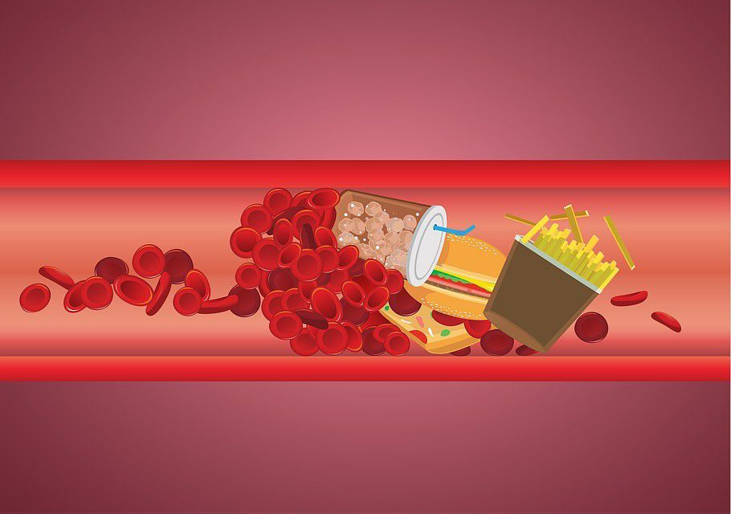
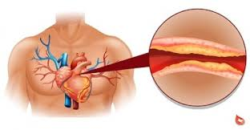
Ліпідограма
Х-Н
ЛПВЩ (α-ліпопротеїди)
ЛПНЩ (β - ліпопротеїди)
Л дуже НЩ (пре β - ліпопротеїди)
ТГ
ІНДЕКС АТЕРОГЕННОСТІ

Slide 6
ОПТИМАЛЬНІ ПОКАЗНИКИ ЛІПІДНОГО ОБМІНУ
КОНЦЕНТРАЦІЯ В СИРОВАТЦІ КРОВІ | БАЖАНИЙ РІВЕНЬ | ПОГРАНІЧНИЙ РІВЕНЬ | ВИСОКИЙ РІВЕНЬ
ЗАГАЛЬНИЙ ХОЛЕСТЕРИН ММОЛЬ/Л | НИЖЧЕ 5,2±0,1 | 5,8±0,6 | БІЛЬШЕ 6,5±0,1
ЛПНЩ, ММОЛЬ/Л | НИЖЧЕ 3,5±0,1 | 3,7±0,3 | БІЛЬШЕ 4,0±0,1
ЛПВЩ, ММОЛЬ/Л | 1,5±0,6 | 1,2±0,2 | НИЖЧЕ 1,0±0,05
ТГ, ММОЛЬ/Л | НИЖЧЕ 2,2±0,1 | 3,1±0,6 | 3,9±1,5
КОЕФ.АТЕРОГЕННОСТІ | 2,5±0,5 | 5,5±1,5 | БІЛЬШЕ 8,0±0,05

Slide 7
Холестерин
Холестерин компонент клітинних мембран, будівельний матеріал для всіх клітин організму.
Необхідний для вироблення:
Вітаміну Д
Статевих гормонів
Гормонів н/н та серотоніну (гормону радості)
Грудне молоко багато х-ном
Норма х-ну до 5,2 ммоль/л

Slide 8
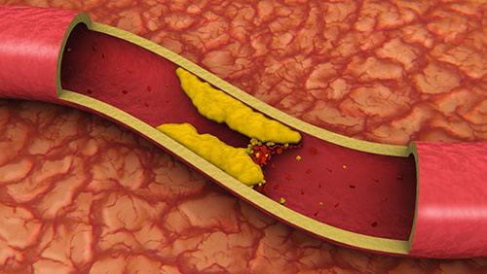
Гіперхолестеринемія
Гіперхолестеринемія – перебігає без симптомів, може привести до ураження судин
~1% населення страждає гіперхолестеринемією
Кількість холестерину і ризик розвитку атеросклерозу
Норма х-ну 3,2- 5,2 ммоль/л, max 5,6 ммоль/л
Проблеми:
1) Рівень 5,2-6,2 ммоль/л погранічно високий
2) 6,2-7,5 ммоль/л помірна гіперхолестеринемія
3)>7,8 ммоль/л тяжка гіперхолестеринемія

Slide 9
ЛПВЩ (хороший холестерин)
ЛПВЩ (хороший холестерин) - це α-ліпопротеїди
Норма ЛПВЩ 1,5±0,6 ммоль/л
Якщо ЛПВЩ МЕНШ 0,9 ммоль/л (чоловіки) та
1,15 ммоль/л (жінки), то виникає ризик атеросклерозу
Норма співвідношення ЛПНЩ:ЛПВЩ = 0-3
High-density lipoproteins, HDL – мають антиатерогенні властивості;
їх d=8-10 нм (маленькі!)
Клітини периферичних органів ( в т.ч. судини серця, артерії мозку)
ЛПВЩ
транспортують
холестерин
Печінка ( тут х-н перетворюється
у жовчні кислоти, які
виводяться з організму)

Slide 10
ЛПНЩ ( поганий холестерин)
ЛПНЩ (поганий холестерин) це
β-ліпопротеїди – дуже багаті холестерином, вони транспортують х-н до клітин сосудів, затримуються в них та утворюють атеросклеротичні бляшки
Норма ЛПНЩ до 1,71-3,5ммоль/л
їх d=18-26 нм (крупні)
ЛПНЩ (Low density lipoprotein, LDL)
Утворюються з ЛП дуже НЩ шляхом ліполізу

Slide 11
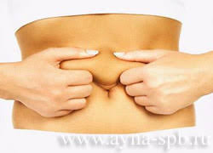
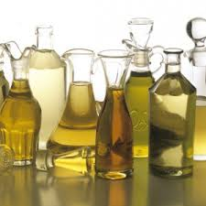
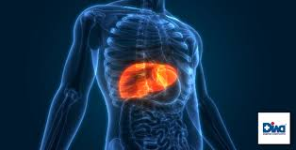
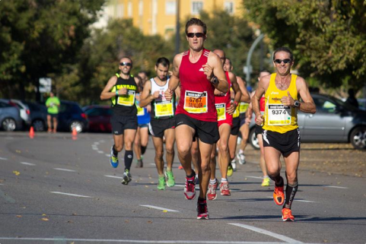
Тригліцериди (ТГ)
Тригліцериди (ТГ) - нейтральні жири у плазмі крові
ТГ потрапляють з їжею
Синтезуються з вуглеводнів в печінці
Основна маса жирової тканини
Джерело енергії
Норма ТГ 0,41-1,8 ммоль/л, max до 2,2 ммоль/л !!!
краще 1,7 ммоль/л
Оптимальні значення:
Для чоловіків 0,45-1,81 ммоль/л
Для жінок 0,4-1,56 ммоль/л
Для дітей 0,34-1,56 ммоль/л

Slide 12
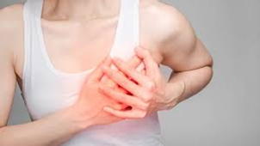
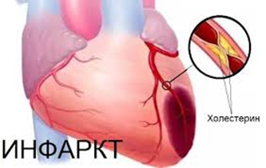
Тригліцериди (ТГ)
ПІДВИЩЕННЯ ТГ
РИЗИК РАКУ
МОЛОЧНОЇ ЗАЛОЗИ
РИЗИК С-С
ЗАХВОРЮВАНЬ
ВОНИ ЗГУЩУЮТЬ КРОВ=РИЗИК ТРОМБІВ
ІНФАРКТ
Чим більше рівень ТГ, тим більше шансів захворіти інфарктом. Особливо у жінок ! 75 % інфарктів саме від цього!!!
Ризик раку молочної залози (високий рівень ТГ особливо у поєднанні з низьким рівнем ЛПВЩ (хорошого холестерину)

Slide 13
Коефіцієнт (індекс) атерогенності
Коефіцієнт (індекс) атерогенності - співвідношення шкідливих (які осідають на стінках судин) ліпідів і корисних фракцій ліпідів
Норма коеф.атерог від 0 до 3
ЛПНП:ЛПВП=0-3
3,5 МАХ!!!, якщо більше ,то проблеми!!!

Slide 14
Здоровий спосіб життя
Низьковуглеводна дієта
Вітамін С
Риб'ячий жир- чисті судини
Фізичні вправи (ЛПНЩ , ЛПВЩ )
Слідкувати за масою тіла
ЛПНЩ
Жирне м'ясо
Консерви
ЛПВЩ та ЖК-ти, Омега-3
Рослинні олії (оливкова, рапсова, льняна)
Майонез
Вершкове масло
Креветки
Краби
Птиця
Зелені овочі, яблука
Бобові
Кориця, перець, кардамон
Оселедець, скумбрія, лосось

Slide 15
Гіполіпідемичні засоби
АТС-код С10- знижують концентрацію деяких фракцій ліпідів в тканинах і рідинах організму
Їх призначають, якщо не допомагають:
Дієта
фіз. Навантаження
зниження маси тіла
Поєднають гіполіпідемічні засоби з дієтою та фізичними навантаженнями!!!

Slide 16
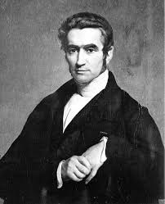
ІНДЕКС КЕТЛЕ (ІМТ)
Адольф Кетле (1869 г) - бельгійський соціолог і статист
ІМТ= m/ h²
m — маса тіла в кілограмах;
h — зріст в метрах
КРИТИЧНИЙ ДЕФІЦИТ m ТІЛА | ІМТ МЕНЬШЕ 15
ВИРАЖЕНИЙ ДЕФІЦИТ m ТІЛА | 15-16
ДЕФІЦИТ m ТІЛА | 16-18,5
НОРМА | 18,5-25
ЗАЙВА ВАГА | 25-30
ОЖИРІННЯ І СТ. (ПОМІРНЕ) | 30-35
ОЖИРІННЯ ІІ СТ. (ВАЖКЕ) | 35-40
ОЖИРІННЯ ІІІ СТ.( ДУЖЕ ВАЖКЕ) | БІЛЬШЕ 40
Бажаємо здоров'я!

